Slide 1
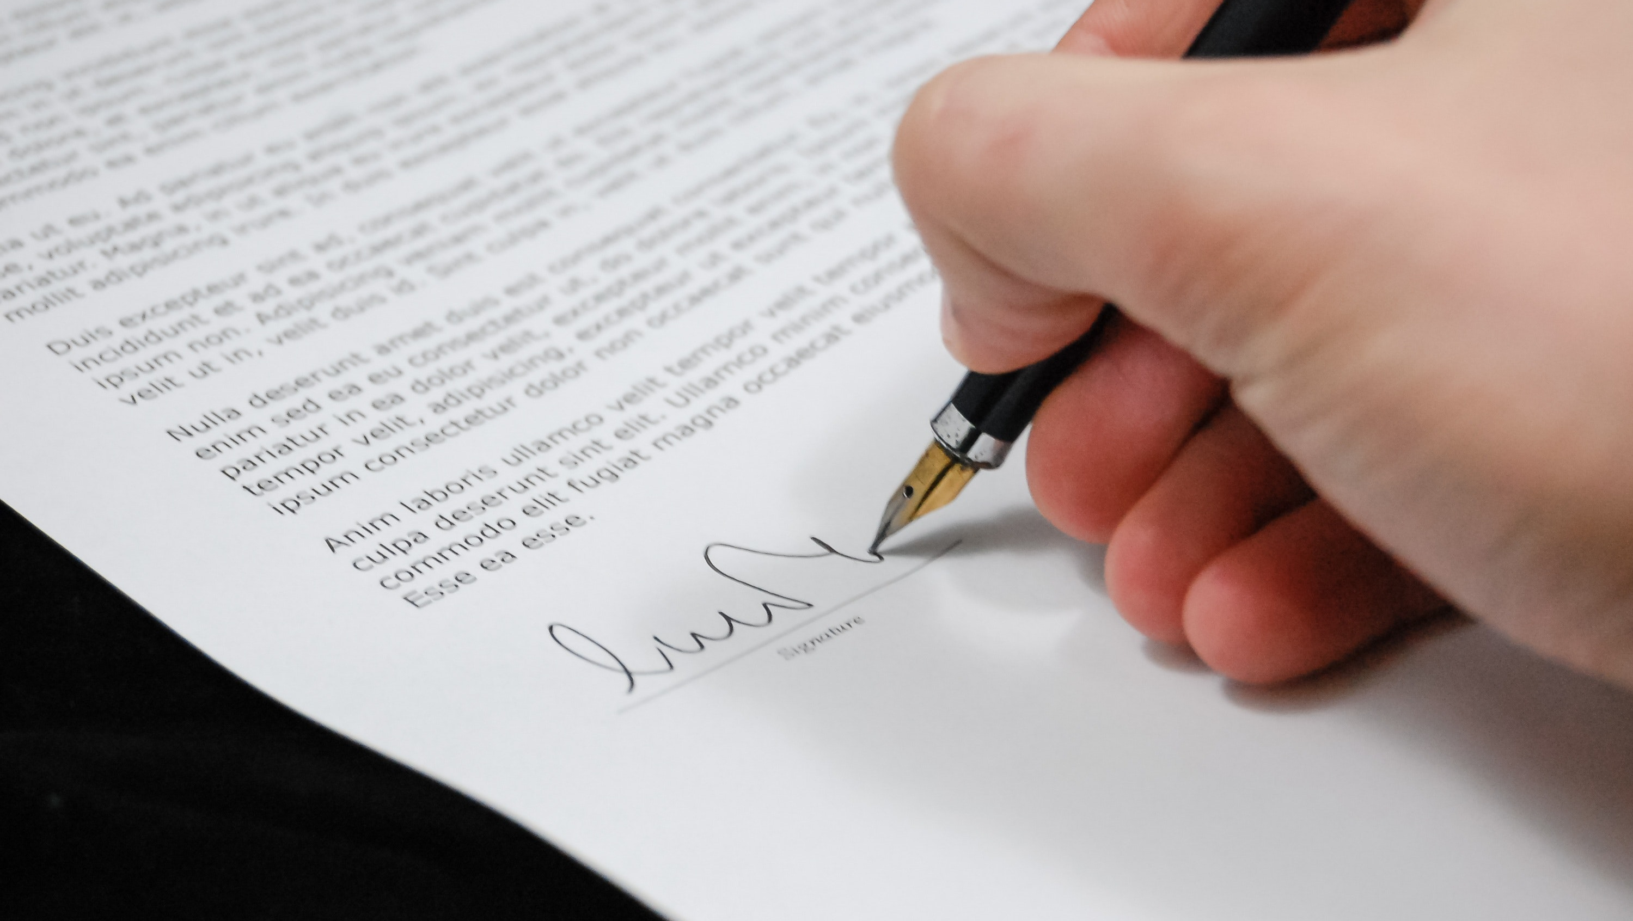

Pôle Data & Décisionnel
Martin Jérôme
Michelot Bertrand
Roig Lila
Projet PDF
Détection de la signature sur plusieurs types de documents PDF

Slide 2
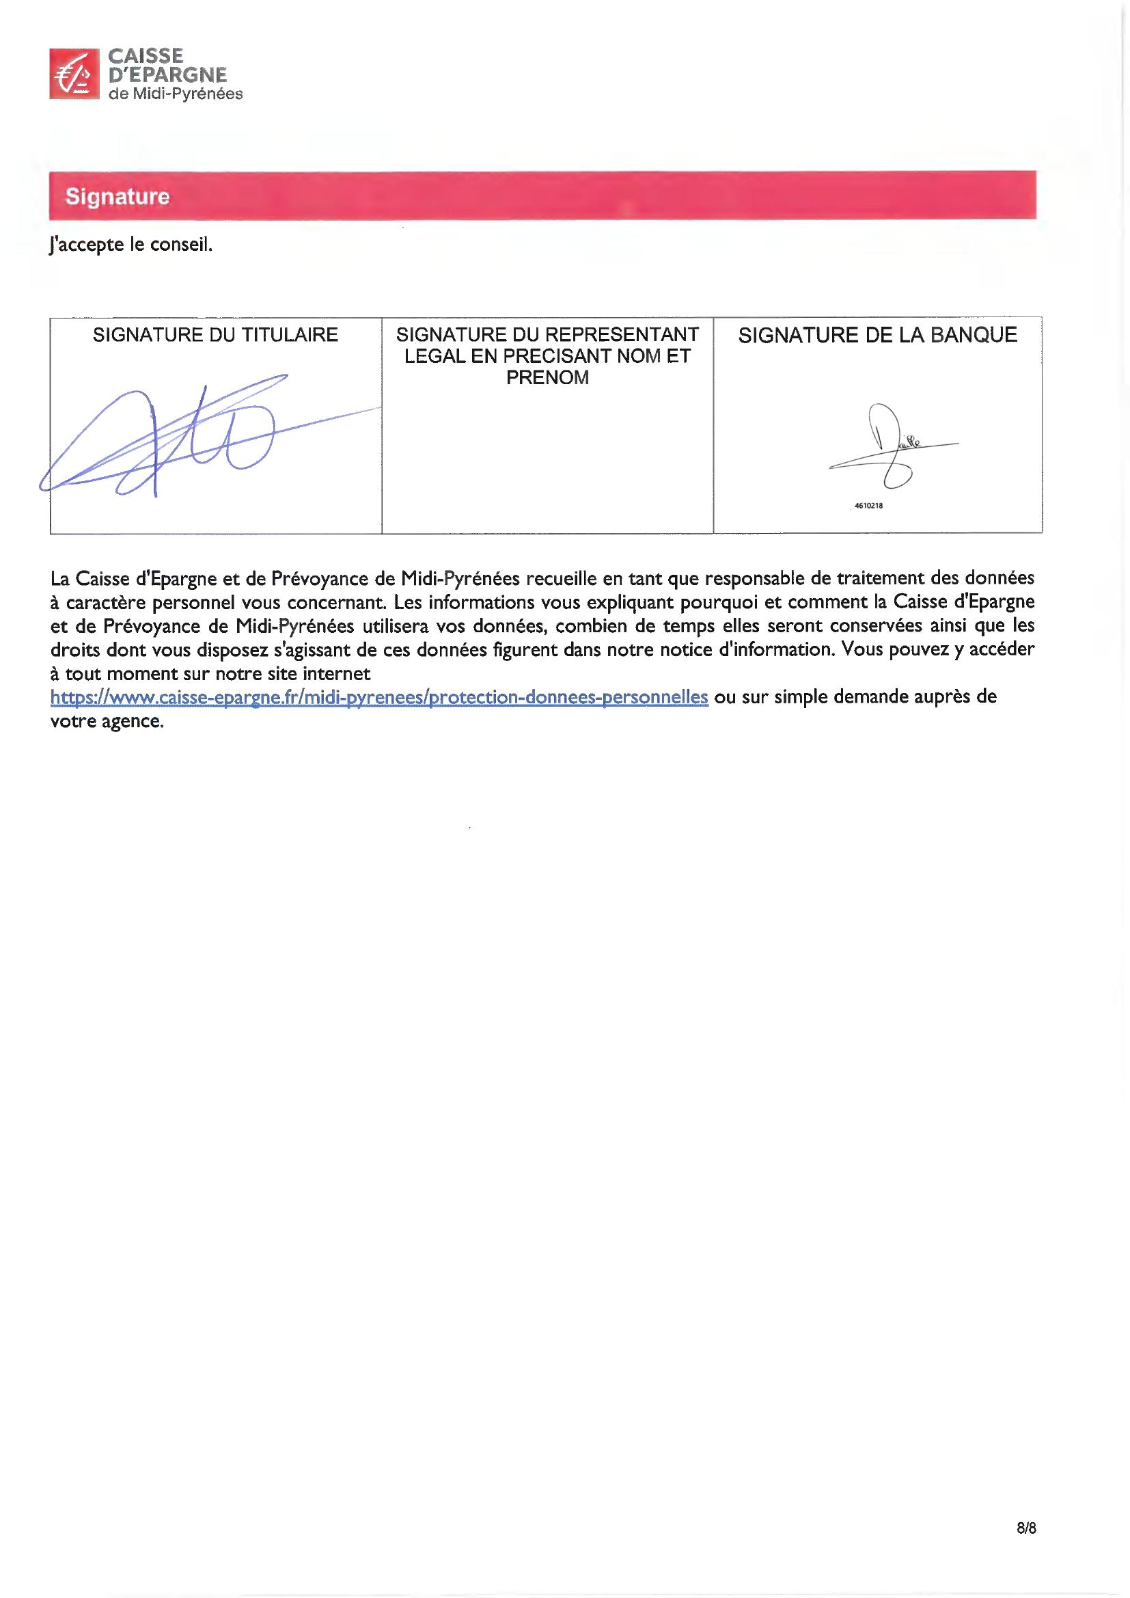
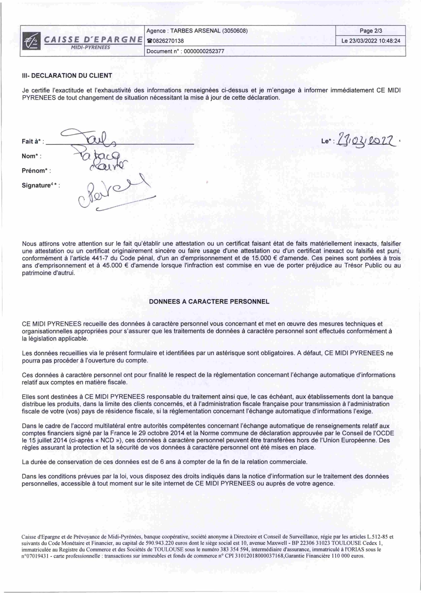
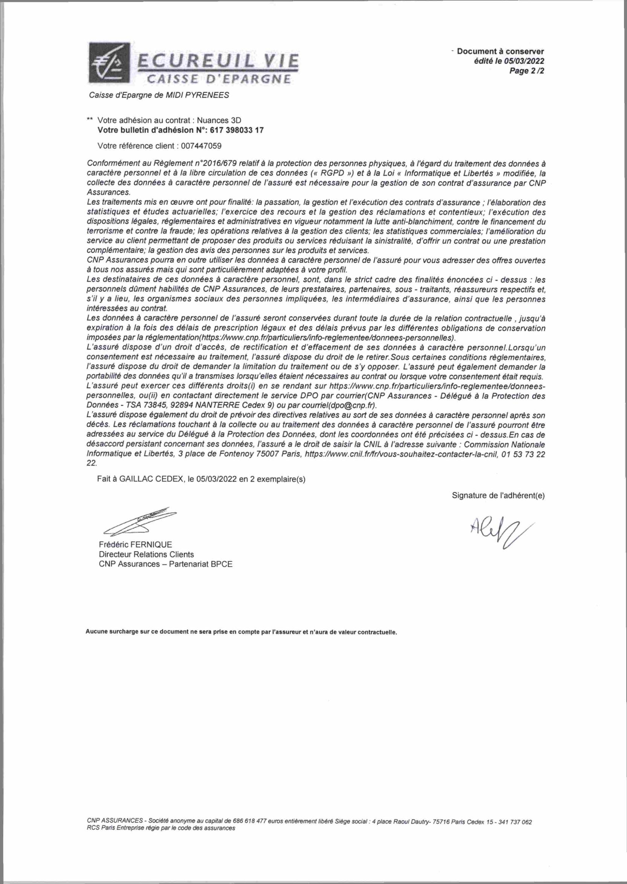
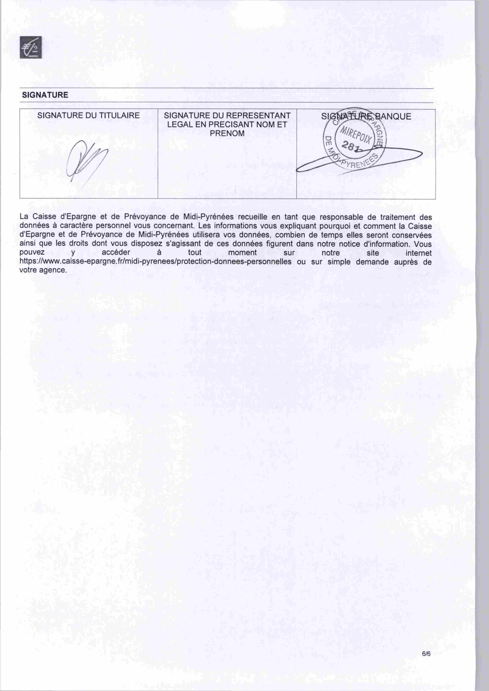




Objectif :
Détecter la présence d’une signature sur plusieurs types de documents PDF
Plusieurs types de documents possibles :
2 Approches :
Python
Alteryx
Intelligence Suite
OCR (Reconnaissance Optique de Caractères)
LEA
EAI
BS
QCF-QR
Lire le texte des images
Plusieurs versions possibles pour un même type de document
Comment identifier s’il s’agit du bon document ?
Les documents peuvent ne pas correspondre au type indiqué
Un document PDF peut contenir plusieurs pages
Comment identifier la page contenant la signature ?
La signature ne se trouve pas toujours sur la même page du document
Les documents peuvent être mal scannés (rotationnés, rognés, page blanche…)
Comment effectuer un pré-traitement de l’image ?
1

Slide 3
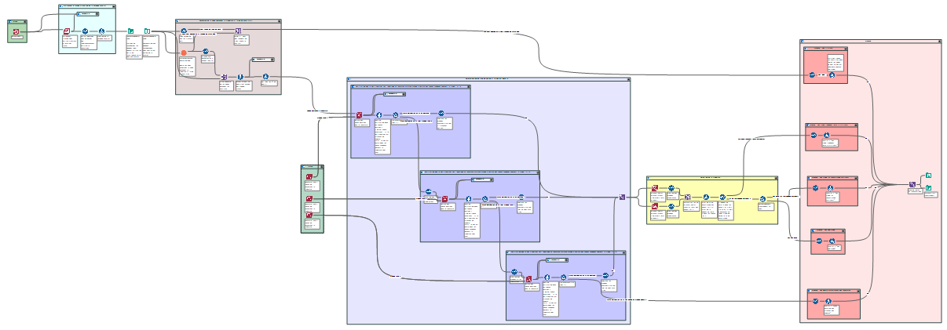
Worflow Alteryx
1
2
4
5
Concaténation des résultats
Etape
Etape
Etape
Etape
3
Etape
Capture d’écran du Workflow Alteryx pour le document EAI
2

Slide 4
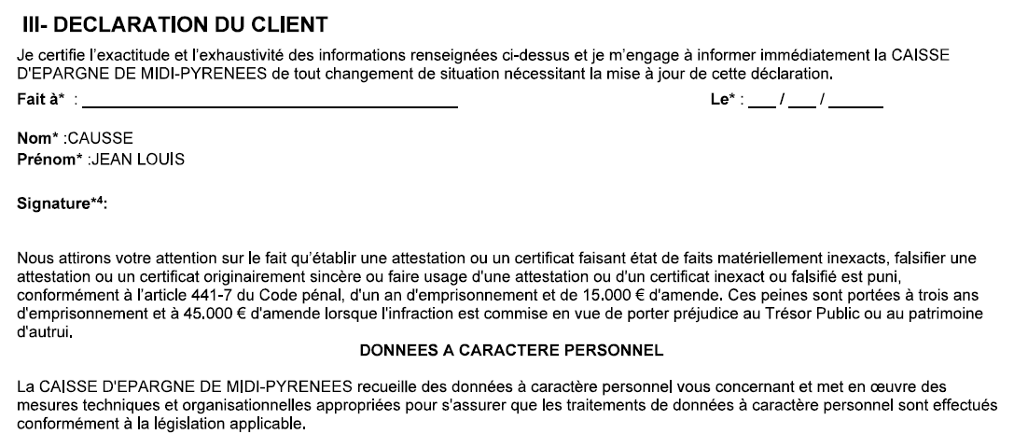



Module Computer Vision :
1
Lecture & pré-traitement des PDF
EAI modèle 1
Chargement des PDF
Traitement d’image pour faciliter la lecture du texte par l’OCR
2
Identifier la page contenant la signature
Extraction du texte contenu dans les PDF
Signature
Je certifie
amende
45000
matériellement inexacts
DONNEES A CARACTERE PERSONNEL
DECLARATION DU CLIENT
Recherche de la présence de mots clés sur chaque page
La page possède-t-elle suffisamment de mots clés ?
Mots clés :
OUI
NON
Il s’agit de la page contenant la signature.
On poursuit l’analyse !
PDF illisible ou page supposée contenir la signature non détectée
3

Slide 5

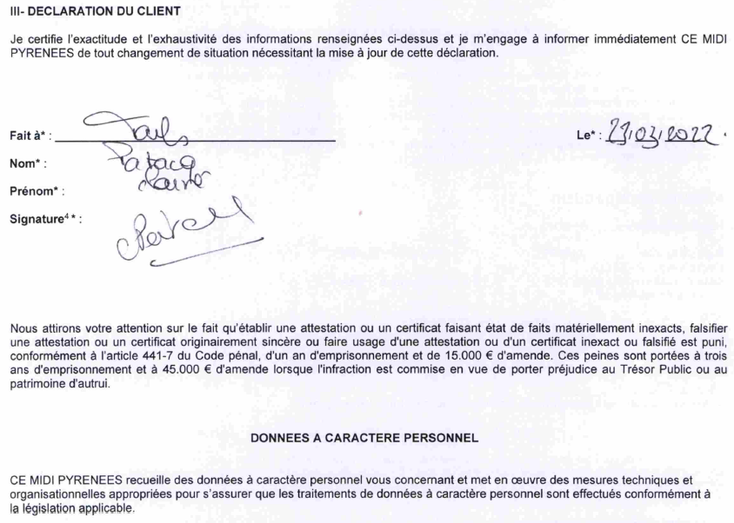
3
Définition des modèles
1 modèle par type de document
EAI modèle 1
Dans notre exemple, le document EAI possède 2 versions différentes donc il faudra définir 2 modèles.
Dessin des zones de vérification
Dessin des rectangles supposés contenir la signature
4
Le PDF est-il correctement scanné, s’agit-il du bon document ?
EAI modèle 2
Modèle 1 : Retrouve-t-on les mots DECLARATION DU CLIENT, DONNEES, PERSONNEL, CAISSE D’EPARGNE dans le texte des zones ?
OUI
NON
On poursuit l’analyse !
Modèle 2 : Retrouve-t-on les mots DECLARATION DU CLIENT, DONNEES, PERSONNEL, MIDI PYRENEES dans le texte des zones ?
OUI
NON
On poursuit l’analyse !
PDF décalé ou différent des modèles
4

Slide 6




5
A-t-on une signature dans les zones ?
OUI
Document signé
Le texte dans les zones est-il suffisamment long ?
Document signé
OUI
NON
Le remplissage des zones est-il suffisant ?
NON
Document non signé
Résultats des tests
Résultats satisfaisants avec les 2 méthodes Python et Alteryx
Jeux de tests constitués de 100 documents de chaque type
Alteryx
Python
Meilleur que Python pour le LEA & EAI
2 à 4 $×$ plus rapide que Alteryx.
Ne fonctionne pas pour le BS (+10 versions différentes)
Meilleur que Alteryx pour le BS & QCF-QR
Rectangles fixes → adaptation à chaque version impossible
Erreurs :
LEA
5/100
43min
EAI
3/100
38min
BS
-
-
QCF-QR
23/100
23min
Erreurs :
LEA
11/100
20min
EAI
16/100
9min
BS
1/100
55min
QCF-QR
2/100
8min
Temps :
Temps :
Résultats à nuancer constitution des jeux de tests au hasard
5

Slide 7

Evaluation des solutions
Solution Alteryx :
Solution Python :
Facilité de mise en production & maintenance
Rapidité d’adaptation à un nouveau document
Cadres s’adaptent à chaque PDF
Rapidité d’adaptation à un nouveau document
Rapidité d’exécution
Cadres fixes
Ne fonctionne pas pour le BS
Difficulté pour lire certains PDF, images rotationnées ou mal cadrées
Lenteur d’exécution
Difficulté pour la mise en production & maintenance
De nombreux PDF considérés comme non signés
alors qu’ils le sont
Rotation : prochainement dans Alteryx
6

